Slide 1

ハーフ・ホイスラー合金TiNi_{1-x}Co_{x}Snのp型熱電特性
講演番号：22a-13P-8
氏名：○山﨑 航佑¹, 富樫 弘道¹, 中津川 博^{1＊}, 岡本 庸一²
所属：横国大理工¹, 防衛大材料²

Slide 2
目次
ハーフ・ホイスラー合金TiNiSnの特徴
研究目的
実験方法
結果と考察
結 論

Slide 3
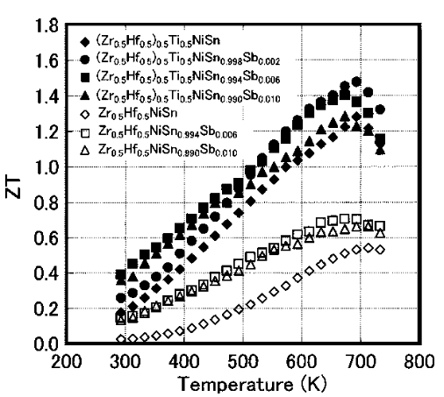
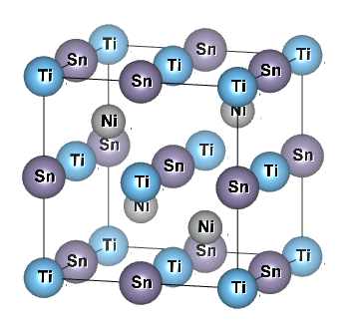
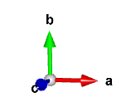
ハーフ・ホイスラー合金TiNiSnの特徴
環境フレンドリーなn型熱電材料
高温（≤1273 K）でも安定
650~700 Kで高ZT
700 KでZT=1.5
⇒ 熱電材料の中でも
高いZT
（＝高変換効率）
TiNiSnの結晶構造
（MgAgAs型）
Sakurada, S. et al. Appl. Phys. Lett. , 86(8), 082105(2005).
p型の熱電特性に関しては研究が少なく、十分な検討がされていない
⇒ p型でも高いZTを示すことで環境フレンドリーなp型熱電材料を開発可能
（Zr_{0.5}Hf_{0.5}）_{0.5}Ti_{0.5}NiSn_{0.998}Sb_{0.002}
ρ≈2.5×10⁻³ Ωcm
|S|≈250 μVK⁻¹
κ≈3.0 Wm⁻¹K⁻¹

Slide 4
研究目的
環境フレンドリーなn型熱電材料TiNiSnを主成分とするp型熱電材料の開発
【目的へのアプローチ】
TiNi_{1-x}Co_{x}Snを作製し、ホール効果測定、ゼーベック係数の測定から多数キャリアを判定
  多数キャリアを電子（n型）から正孔（p型）へと変化
  … Niよりも価数の小さなCoを置換してホールドーピング
  熱電性能の評価
  … 変換効率の増加関数である無次元性能指数ZTを算出
n型でZTがピークを示す800 KまでのS, ρ, κの測定

Slide 5
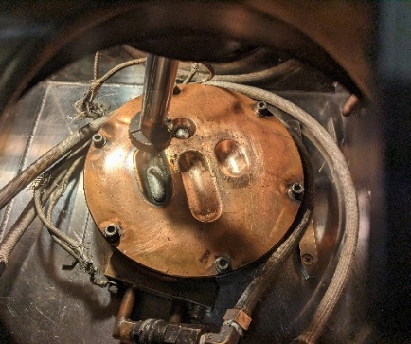
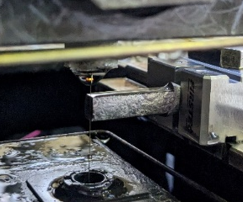

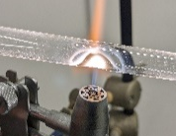


実験方法
アーク溶解法により原料を溶融
Ti(99%up, sponge)
Ni(99.9%up, grains)
Sn(99.9%, grains)
Co(99%up, powder)
【測定内容】
粉末XRD測定（SmartLab）, リートベルト解析（RIETAN-FP）
組成分析（EPMA）
ホール効果測定（ResiTest8300）
電気抵抗率, ゼーベック係数（ResiTest8300, 自作装置）
熱伝導率（PEM-2）
ワイヤ放電加工
7.0 × 7.0 × 1.0 mm(ρ, S)
7.0 × 7.0 × 2.0 mm(κ)
均質化処理
RPで真空引き後，石英管に封入
各種測定
1073 K, 168h

Slide 6
結果と考察

Slide 7
X線回折プロファイルと格子定数のx依存性
X線管球Cu Kα, λ=1.5418Å
xの増加に伴い格子定数a（Å）は増大
⇒ 原子半径はNi（ 1.21Å ）<Co（1.26 Å）なのでNiサイトへの置換が示唆
どの試料もハーフ・ホイスラー相のピークを示した
わずかに第二相（TiNi₂Sn, Ti₆Sn₅）のピークが見られた
⇒ TiNiSnを主成分とする多相組織が形成

Slide 8
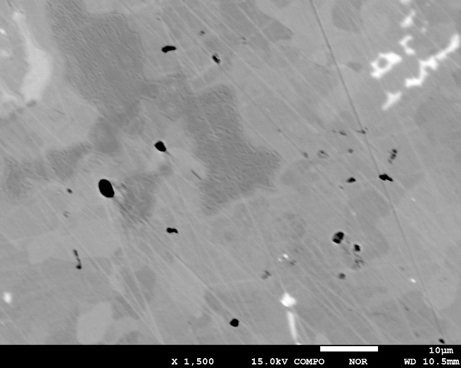
組成分析結果
ハーフ・ホイスラー（hH）相を定量分析した平均値（標準偏差）と組成比
x | Chemical composition (at %) |  |  |  | Nominal composition for hH phase
 | Ti | Ni | Co | Sn
0 | 32.8(1) | 34.4(2) | - | 32.8(1) | Ti_{0.999(4)}Ni_{1.048(6)}Sn_{1.001(4)}
0.01 | 33.1(1) | 33.7(1) | 0.30(4) | 32.8(1) | Ti_{1.005(3)}Ni_{1.022(3)}Co_{0.009(1)}Sn_{0.995(3)}
0.03 | 33.0(2) | 33.6(3) | 1.0(1) | 32.5(1) | Ti_{1.007(5)}Ni_{1.025(8)}Co_{0.028(2)}Sn_{0.993(4)}
0.05 | 32.8(1) | 32.9(2) | 1.67(7) | 32.6(1) | Ti_{1.003(4)}Ni_{1.004(5)}Co_{0.051(2)}Sn_{0.997(4)}
0.08 | 32.5(1) | 32.6(3) | 2.9(2) | 32.1(1) | Ti_{1.007(3)}Ni_{1.008(8)}Co_{0.088(5)}Sn_{0.993(4)}
0.10 | 32.4(3) | 32.2(3) | 3.3(2) | 32.05(7) | Ti_{1.006(8)}Ni_{1.000(8)}Co_{0.102(4)}Sn_{0.994(2)}
0.15 | 32.1(5) | 31.3(2) | 4.9(8) | 31.8(4) | Ti_{1.00(2)}Ni_{0.980(5)}Co_{0.152(2)}Sn_{0.980(5)}
TiNi₂Sn相
気孔
Ti₆Sn₅相
hH相
10 μm
EPMAで観察したTiNi_{1-x}Co_{x}Sn（x=0.08）のBSE像
Coは、ほぼ仕込み組成通りにhH相に含まれる
全体的にNiがやや過剰に含まれており、特に0≤x≤0.03が仕込み組成よりもNi過剰
⇒ Niが空孔サイトに固溶し、点欠陥を形成^{*)}
*) Wang Chai, Y. et al. Appl. Phys. Lett. 100(3), 033114 (2012)

Slide 9
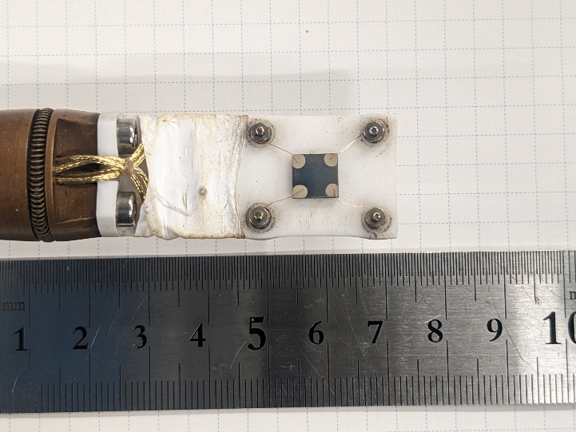


ホール効果測定結果
$$R_{H} =\frac{t}{B}･\frac{V_{Hall}}{I_{s}}×{10}^{4}$$
各試料の室温におけるホール係数R_{H}
$$n_{H}=\frac{1}{R_{H}×e}$$
Sample | R_{H}（cm³C⁻¹）
Ti_{0.999}Ni_{1.048}Sn_{1.001} | -0.212(2)
Ti_{1.005}Ni_{1.022}Co_{0.009}Sn_{0.995} | -0.081(3)
Ti_{1.007}Ni_{1.025}Co_{0.028}Sn_{0.993} | 0.0245(8)
Ti_{1.003}Ni_{1.004}Co_{0.051}Sn_{0.997} | 0.032(1)
Ti_{1.007}Ni_{1.008}Co_{0.088}Sn_{0.993} | 0.0017(6)
Ti_{1.006}Ni_{1.000}Co_{0.102}Sn_{0.994} | 0.0010(1)
Ti_{1.00}Ni_{0.980}Co_{0.152}Sn_{0.980} | 0.0012(2)
試料を取り付けたDC磁場ホール効果測定時のサンプルロッド
測定条件：300 K, 磁場 0.5 T,
設定電流 50 mA
x≥0.03でR_{H}（cm³C⁻¹）の符号が正を示した
⇒ 多数キャリアが電子から正孔へと変化
キャリア密度n_{H}（cm⁻³）はxの増加に伴い増大
⇒ Coはアクセプター不純物として作用

Slide 10
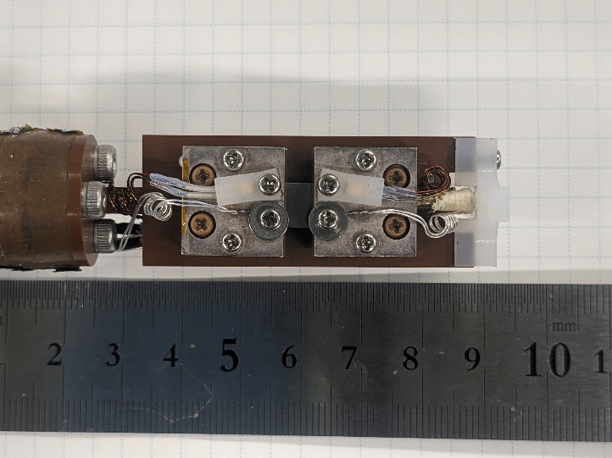

ゼーベック係数の温度依存性
T_{L}
T_{H}
ヒーター
試料を取り付けたゼーベック係数S（V/K）測定用サンプルロッド
（測定条件：温度差ΔT=3 K）
$$S =−\frac{∆V}{∆T}$$
x≥0.03でS（V/K）の符号が反転
⇒ n型からp型へと遷移
ΔVが正の時、Sは負（n型）
ΔVが負の時、Sは正（p型）
ホール効果測定、ゼーベック係数の測定結果からx≥0.03でTiNi_{1-x}Co_{x}Snのp型化を確認

Slide 11
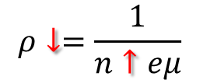
電気抵抗率の温度依存性
x≥0.08で電気抵抗率ρ（Ωcm）が減少
⇒ n（cm⁻³）の増加が影響
$$ρ↓=\frac{1}{n↑eμ}$$

Slide 12
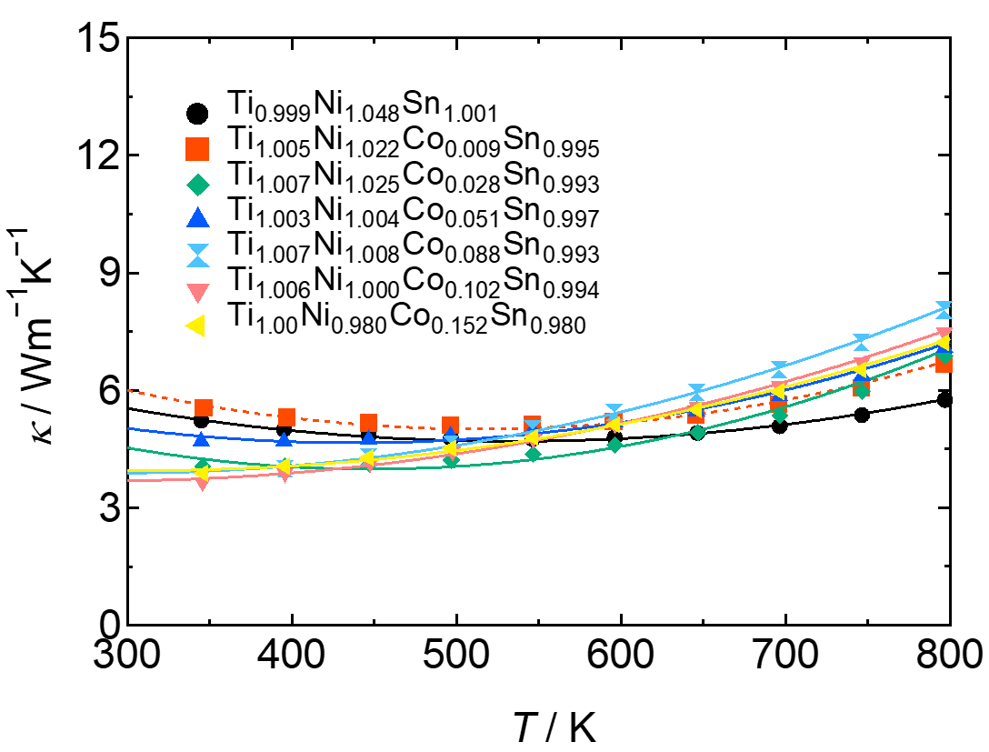
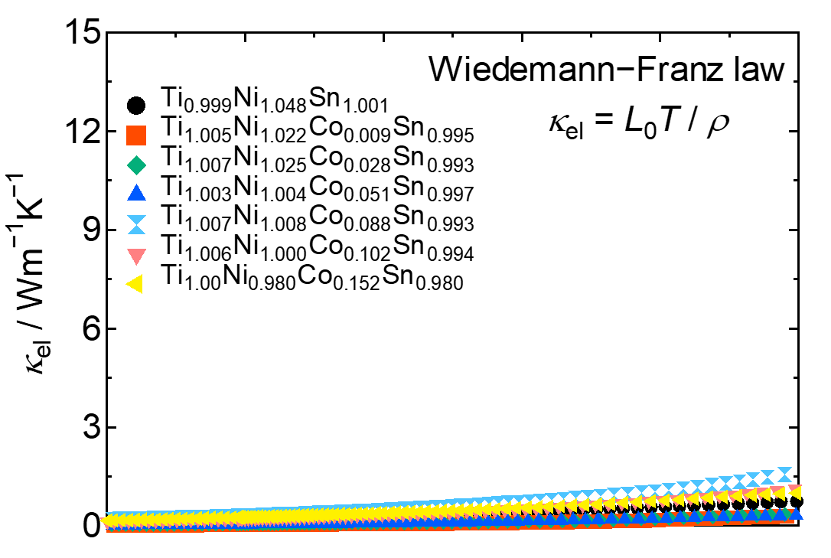
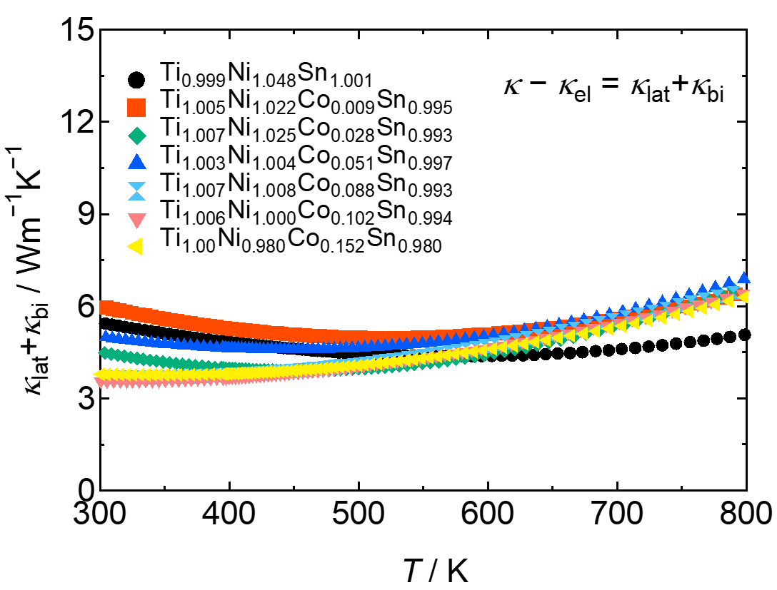
熱伝導率の温度依存性
＊L₀は室温でのS（V/K）の実験値より決定
x≥0.01において高温側で熱伝導率κ（W/mK）増大
⇒ キャリア熱伝導率の影響によるもの
κは格子熱伝導率κ_{lat}（W/mK）が支配的
⇒ κ_{lat}の低減はκを大きく低減（ZT増大）

Slide 13
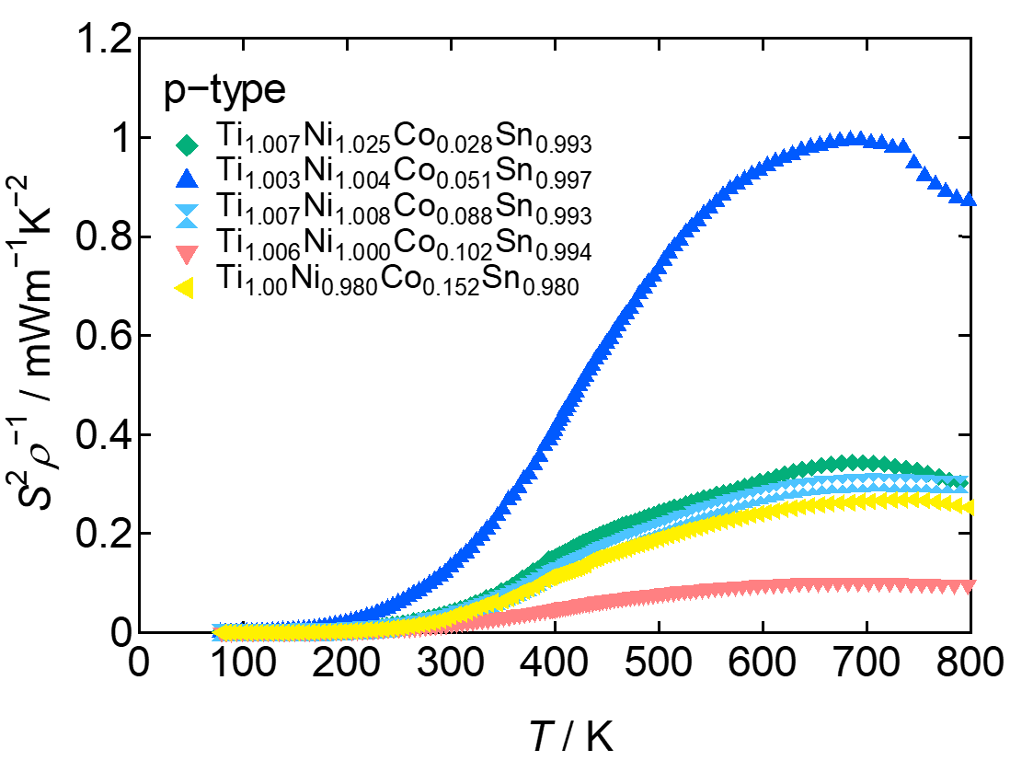
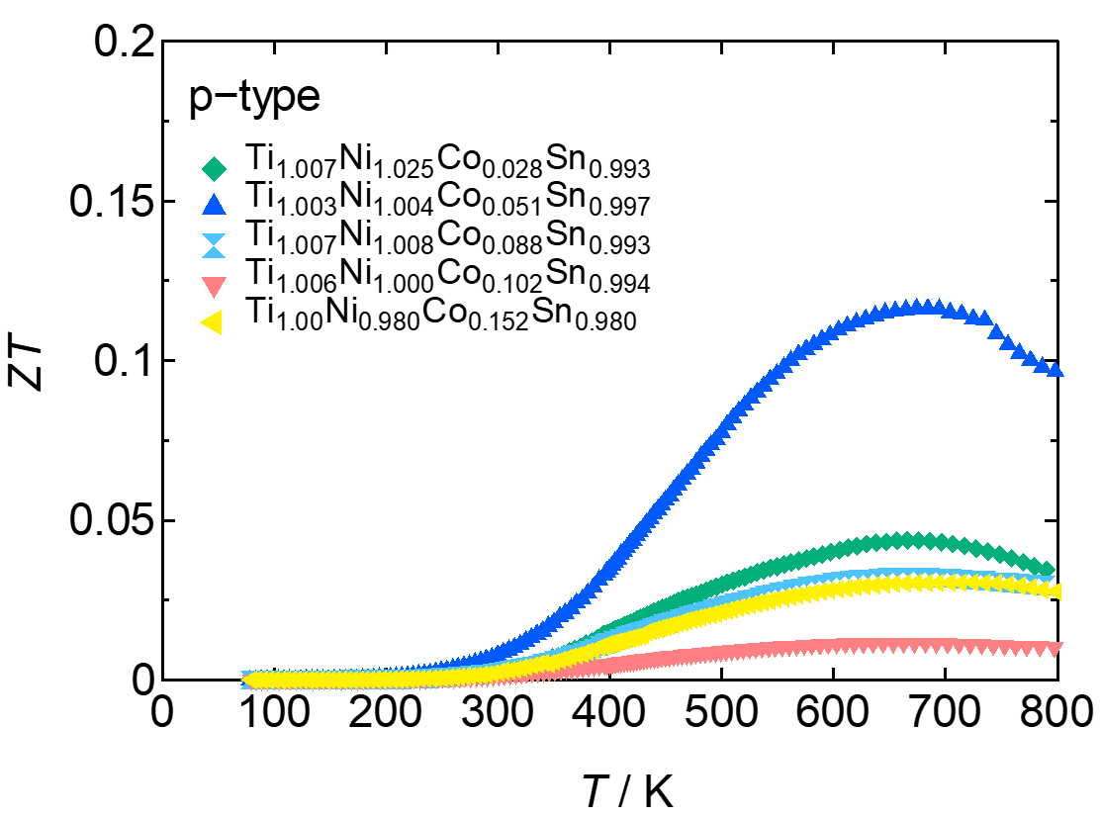
出力因子とZTの温度依存性
x=0.05が最も大きな出力因子S²ρ⁻¹（mW/mK²）とZTを示した
⇒ x=0.05はp型で|S|が最大、出力因子、ZTの増大に寄与
p型での最大ZTはx=0.05でT=700 Kの時、ZT=0.12

Slide 14
まとめ
ホール効果測定、ゼーベック係数の測定結果よりx≥0.03で多数キャリアが電子から正孔へと変化し、p型化が示された
p型のZTは、|S|が最も大きかったx=0.05が最大を示した
Co置換量xが大きくなるとn_{H}（cm⁻³）は対数的に増加し、|S|（V/K）、ρ（Ωcm）が低下した。κ（W/mK）はキャリアの影響により、高温側で増大が見られた
p型ハーフ・ホイスラー合金系でのZT比較
Composition | ZT | T(K)
HfNi_{0.85}Co_{0.15}Sn^{*)} | ~0.3 | 700
Ti_{1.003}Ni_{1.004}Co_{0.051}Sn_{0.997} | 0.12 | 700
ZrNi_{0.98}Co_{0.02}Sn^{**)} | ~0.08 | 700
*)Ai, X. et al. Adv. Funct. Mater. 33(48), 2305582(2023) .
**)Xie, H.-H. et al. J. Electron. Mater. 41(6), 1826–1830 (2012).

Slide 15
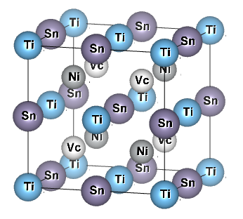
更なるZT向上のためには
点欠陥（侵入型Ni固溶原子）の制御
⇒ hH相に含まれる過剰なNi原子は空孔（Vc）サイトに固溶し、ドナー不純物として作用（少数
キャリアである電子を供給）
κ_{lat}（W/mK）の低減
⇒ κ (W/mK)の中で大きな割合を占めるため、κを大きく低下できる（＝ZT増大）
Ti：4a(0, 0, 0)
少数キャリア（電子）増大によってバイポーラ効果の影響が強まり、S(V/K),κ(W/mK)が高温側でのZTを減少させる方向に作用
Ni：4c(1/4, 1/4, 1/4)
Vc：4d(3/4, 3/4, 3/4)
Sn：4b(1/2, 1/2, 1/2)

Slide 16
結 論
【研究目的】
環境フレンドリーなn型熱電材料TiNiSnを主成分とするp型熱電材料の開発
TiNi_{1-x}Co_{x}Sn（x≥0.03）で多数キャリアが電子から正孔へと変化し、TiNiSnを主成分とするp型熱電材料を開発することができた
過剰なCo置換はn_{H}（cm⁻³）が増大するためZTは減少、TiNi_{1-x}Co_{x}Sn（0≤x≤0.15）で最適なCo置換量はp型で最も大きな|S|（V/K）を示したx=0.05で、最大ZTはT=700 KでZT=0.12
点欠陥の制御、κ_{lat}（W/mK）を低減することで、更なるZT増大が期待できる

Slide 17
Thank you for your attention!

Slide 18
TiサイトやSnサイトに置換した場合の電子状態
Ti, Snサイトに置換された場合はほとんどE_{g}が消失
⇒ 半導体的特性を示さない（実験結果と一致しない）

Slide 19
空孔サイトにNi原子が固溶した場合の電子状態の変化
スペクトル伝導度を状態密度で表したMottの式
Sはフェルミ準位における状態密度の傾きに比例する
空孔サイトにNiが固溶するとゼーベック係数が減少方向に電子状態が変化
x=0.03のフェルミ準位付近における状態密度（AkaiKKR）

Slide 20
ローレンツ数の算出
T=300 Kの各試料のローレンツ数
x | L₀ (×10⁻⁸ V²K⁻²)
0 | 2.120
0.01 | 2.440
0.03 | 1.967
0.05 | 1.658
0.08 | 2.336
0.10 | 2.352
0.15 | 2.310
実験値|S|を用いてS±とフィッテイングさせることでηを決定し、L₀の値を算出
音響フォノン散乱を仮定し、r=-1/2で計算

